Slide 1


Formation OMS AFRO sur la « Santé dans toutes les politiques (SdTP) »
Module 1 – Introduction et déterminants de la santé

Slide 2
Objectifs d’apprentissage de la session
2. Identifier la responsabilité des Etats à soutenir la santé de leur population
3. Identifier les facteurs socioéconomiques, biologiques et comportementaux qui influencent la santé
4. Expliquer les déterminants sociaux de la santé
1. Expliquer les concepts de santé et de bien-être

Slide 3
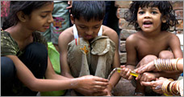
Département des Déterminants sociaux de la santé

Slide 4
Plan
Le problème : les inégalités sociales mondiales de santé
Déterminants sociaux de la santé (DSS)
DSS et équité au cœur de l’agenda mondial
Les réalisations mondiales des DSS
Domaines prioritaires du Secrétariat OMS du soutien à la mise en œuvre des DSS au niveau pays

Slide 5
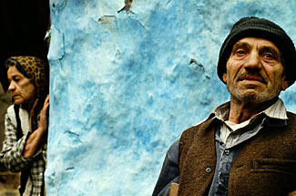
1. Apercu des inégalités sociales mondiales de santé
WHO/ Zoltan Balogh

Slide 6
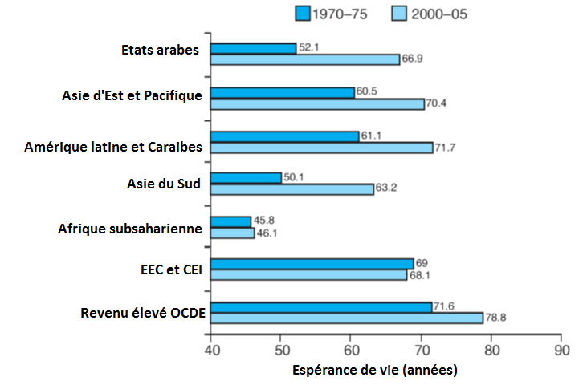
Tendance de l’espérance de vie
Inégalités dans les taux d’amélioration !
(Houweling et al, 2007)
Notes:
EEC : Europe de l’Est et du Centre
CEI : Communauté des Etats Independent (ancient Républiques Soviétiques)
OCDE : Organisation pour la coopération et le développement économique

Slide 7
Espérance de vie à la naissance (H)
Glasgow, Ecosse (banlieue pauvre) | 54
Inde | 61
Philippines | 65
Corée | 65
Lituanie | 66
Pologne | 71
Mexique | 72
Cuba | 75
EU | 75
GB | 76
Glasgow, Ecosse (banlieue aisée) | 82
Inégalités entre pays !
(WHO World Health Report 2006; Hanlon, P., Walsh, D. & Whyte, B., 2006)

Slide 8
Mortalité des moins de 5 ans (/1000 naissances vivantes) par groupe de richesse
Les inégalités suivent un gradient !
(Houweling et al, 2007)

Slide 9
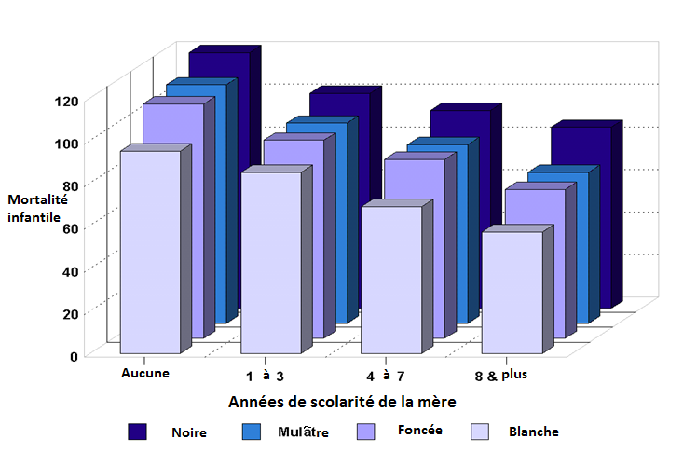
Mortalité infantile au Brésil par race et
éducation maternelle, 1990
Les inégalités interagissent entre elles !
(Pinto da Cunha, 1997)
Notes:
La combinaison de conditions défavorables et les difficultés à obtenir l'accès à des services appropriés.
Cycles de désavantage sur le parcours de vie et entre les générations (les facteurs de stress se multiplient au cours de la vie et à travers les générations, l'élargissement des écarts de santé entre les membres des groupes favorisés et défavorisés.)
Ex. 1 : Ci-dessus. Il est maintenant bien établi que les effets cumulatifs du manque d'accès à l'éducation créent des implications très importantes pour les revenus, l'accès aux biens et services de la société, et la santé physique et psychologique des femmes et leurs enfants.
Ex. 2 : Les parents ayant des enfants handicapés sont souvent confrontés à des conditions défavorables et des difficultés à obtenir l'accès, mais ces défis sont particulièrement aigus pour les familles des minorités ethniques, ce qui suggère la dimension supplémentaire de racisme institutionnel.
Ex. 3 : Interconnexion entre les communautés localement défavorisées avec accès limité aux transports publics et privés = un facteur majeur contribuant à l'isolement social et à la pauvreté économique que connaissent certains groupes dans la communauté.

Slide 10
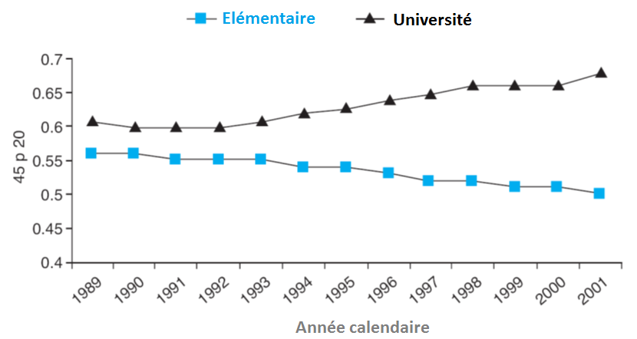
L’élargissement de la tendance de la mortalité selon le niveau d’éducation en Russie, 1989-2001
Les inégalités s’accroissent !
(probabilité de vivre à 65 ans lorsque âgé de 20 ans)
(Murphy et al, 2005)
Notes:
Une étude intitulée « Divisés nous sommes : pourquoi l'inégalité ne cesse d'augmenter » par l'Organisation de la coopération et du développement économique (OCDE) a rapporté ses conclusions sur les causes, les conséquences et les implications politiques pour l'intensification continue des extrêmes richesse et pauvreté à travers ses 22 pays membres (OCDE 2011-12-05).
L'inégalité des revenus dans les pays de l'OCDE est à son plus haut niveau depuis un demi-siècle. « Le revenu moyen des 10% les plus riches de la population est d'environ neuf fois supérieure à celle des 10% les plus pauvres dans la zone OCDE, contre sept fois il y a 25 ans ».
Aux États-Unis, l'inégalité s’est accrue déjà au-delà des niveaux les plus élevés.
D'autres pays traditionnellement plus égalitaires, comme l'Allemagne, le Danemark et la Suède, ont vu l'écart entre riches et pauvres s’élargir de 5 à 1 dans les années 1980, à 6 à 1 aujourd'hui.

Slide 11
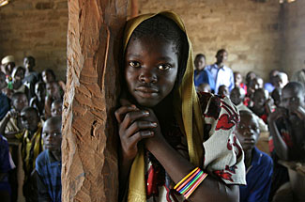
2. C’est quoi les déterminants sociaux de la santé ?
UNICEF/Pierre Holtz

Slide 12
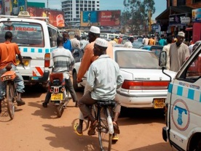
Définitions
Déterminants sociaux de la santé : Les DSS sont les conditions dans lesquelles les gens naissent, grandissent, vivent, travaillent, et vieillissent, ainsi que le système de santé.
Equité en santé : L’absence de différences injustes et évitables ou remédiables en matière de santé entre les groupes définis socialement, économiquement, démographiquement ou géographiquement.
Interventions de santé de la population : Vise à changer le contexte social qui influence la santé (Rose dans Frohlich, 2014)

Slide 13
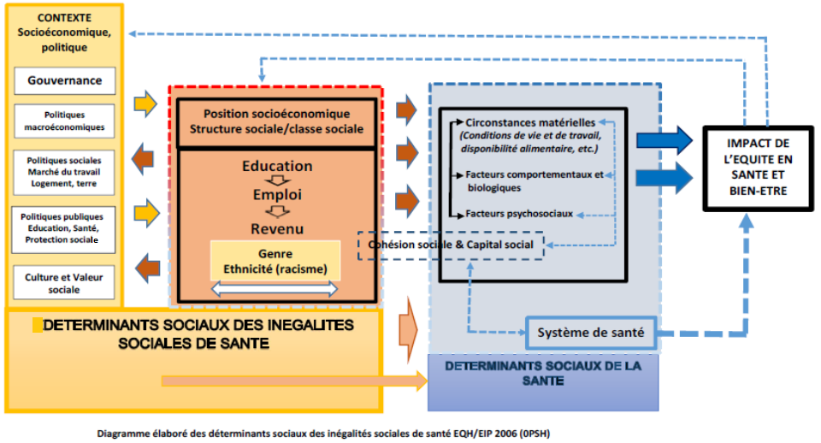
Diagramme élaboré des déterminants sociaux des inégalités sociales de santé

Slide 14
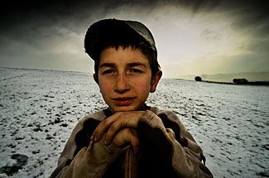
3. DSS et équité : au cœur de l’agenda mondial
Notes:
Les DSS sont identifiés comme étant à la fois une approche fondamentale et une priorité de travail dans le projet du 12ème programme général de travail de l'OMS 2014-2019
Il est un besoin crucial de formuler et d'aligner les travaux sur les DSS & ES avec les priorités mondiales de la santé et développement - CSU, MNT, Agenda Post-2015 du développement durable, la Stratégie mondiale sur la santé des femmes et des enfants

Slide 15


Notes:
Le Capital de Thomas Piketty gagne le Business Book de l’année
Le Capital au XXIe siècle, une analyse épique des racines et des conséquences de l'inégalité, a été nominé en 2014 « le Financial Times et McKinsey Business Book » de l'année.

Slide 16

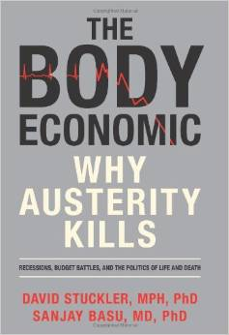
Notes:
Le Capital au XXIe siècle de Thomas Piketty existe en Français aux Editions du Seuil, 2013, 976p. www.seuil.com
Le Corps économique, pourquoi l’austérité tue. David Stuckler et Sanjay Basu

Slide 17


Notes:
Anthony B. Atkinson. L’inégalité, qu’est-ce qui peut être fait ?
Michael Marmot. Le fossé de santé. Le défi d’un monde inégal.

Slide 18


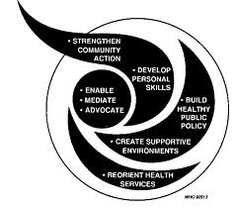
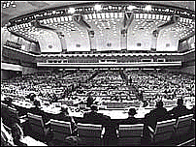

Les engagements mondiaux–
L’histoire à ce jour
2011
2014 AMS Résolution
2008
2013 Conférence mondiale sur la promotion de la santé
2006
2011
Déclaration Politique de Rio sur les Déterminants Sociaux de la santé
1997
2008 Rapport de la Commission Déterminants Sociaux de la santé (OMS)
1988
2006
Présidence Finlandaise de l’Union Européenne en 2006, Santé dans toutes les politiques (SdTP)
SSP-C SSP-S Réformes & Paquets Minimum OMD Mise à l’échelle Equité et DSS MNT ODD
2011
Déclaration Politique des NU sur les MNT
1986
1997
Action intersectorielle
pour la santé- pierre angulaire pour la santé pour tous au 21e siècle
2009
AMS Résolution Réduire les inégalités sociales de santé à travers l’action sur les déterminants sociaux de la santé
1978
1986
La Charte d’Ottawa pour la Promotion de la santé de l’Organisation mondiale de la santé
1948
1999 Le consensus de Gothenburg Document sur l’Evaluation d’Impact sur la santé
1978
Déclaration Alma-Ata Agenda Santé pour tous (1970s), les filtres d’action dans les années 1980
Dimensions sociales de la santé affirmées dans la Constitution de l’OMS (1948), minimisées au cours des années 1950, ère de campagnes de maladies
1988
Recommandation d'Adélaïde sur les politiques publiques de santé
Notes:
Les changements idéologiques :
Les années 1970 – Décennie du développement : consensus sur la santé et le développement
Les années 1980 – « Décennie perdue », prolifération de stratégies : SSP sélectifs vs. soins de santé intégrés, les systèmes de santé de district et les Villes Santé (VVS)
Les années 1990 – Décennie de réforme et de la mondialisation : efficacité de l’administration et introduction de l'économie de marché dans le secteur de la santé ; aussi la décennie de l'eau et le « Consensus de Washington » - FMI-BM-OMC
Nouvelle influence des parties prenantes :
UNICEF – application sélective des SSP 1979, puis déplacés vers les droits des enfants, 1995
BM – redéfinit les mesures de la santé : Rapport sur le développement dans le monde (RDM) 1993 : Investir dans la santé
PNUD – présente la note de stratégie nationale et y inclut les SSP. Effort pour une meilleure coordination des Nations Unies, les OMD
USAID – met l'accent sur la société civile et la qualité
Nouvelle discipline de santé :
Economie de la santé introduit de nouvelles façons de mesurer les ressources et les réalisations en matière de santé, d'influencer la conception des mesures de financement et l'efficacité des systèmes de santé
Les budgets nationaux pour la santé :
Augmentation en % du PIB
Diminution de la répartition équitable

Slide 19
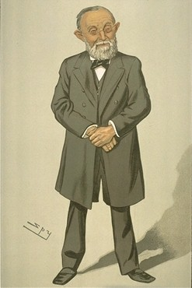
“La médicine est une science sociale et la politique n’est rien d’autre que la médicine en plus large”- Rudolf Virchow (1821-1902).
.

Slide 20
Dr Andrija STAMPAR, Président de la 1ere AMS constitutive de l’OMS (1948)

Slide 21
Constitution de l’OMS - définition de la santé
La santé est un état de complet bien-être physique, mental et social et ne consiste pas seulement en une absence de maladie ou d’infirmité.

Slide 22
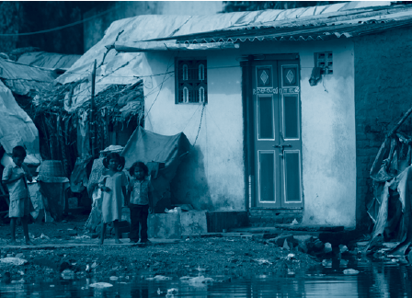
Commission sur les Déterminants sociaux de la santé
Les inégalités tuent à grande échelle…
Recommandations générales sur les Déterminants sociaux de la santé
Améliorer les conditions de vie quotidiennes
2 Lutter contre les inégalités dans la répartition du pouvoir, de l’argent et des ressources
3 Mesurer le problème, l’analyser et évaluer l’efficacité de l’action
Les circonstances dans lesquelles les gens naissent, grandissent, vivent, travaillent et vieillissent, ainsi que les systèmes mis en place pour faire face à la maladie.
Ces circonstances sont façonnées par un ensemble plus large de forces : l'économie, les politiques sociales et la politique (du système de santé, une force.)
En grande partie responsables des inégalités sociales de santé.

Slide 23
Mettre en œuvre la Déclaration politique de Rio sur les DSS
D’adopter une meilleure gouvernance pour la santé et le développement
De promouvoir la participation à l’élaboration et à la mise en œuvre des politiques
De réorienter davantage le secteur de la santé pour réduire les inégalités sociales de santé
De renforcer la gouvernance et la collaboration mondiales
De suivre les progrès et d’accroître la responsabilisation
Notes:
Domaine d'action 1 : Adopter une approche « santé dans toutes les politiques » et favoriser l'action intersectorielle pour la santé
Domaine d'action 2 : Promouvoir la participation sociale dans l'élaboration des politiques et la mise en œuvre
Domaine d'action 3 : Réorienter davantage le secteur de la santé en vue de réduire les inégalités sociales de santé
Domaine d'action 4 : Aligner les priorités nationales et mondiales et les parties prenantes
Domaine d'action 5 : Surveiller les progrès et accroître la reddition de compte

Slide 24
Définition d’Helsinki de la SdTP
« La santé dans toutes les politiques est une approche collaborative qui intègre et articule les considérations de la santé dans l'élaboration des politiques dans tous les secteurs, et à tous les niveaux, prend systématiquement en compte les conséquences sur la santé des décisions, cherche des synergies, et évite les effets nocifs sur la santé, afin d'améliorer la santé de la population et l'équité en santé. »

Slide 25
DSS et équité en santé sont intrinsèquement liés à :
Couverture Sanitaire Universelle
Les systèmes de soins de santé sont un déterminant essentiel de la santé
Les systèmes de santé peuvent exacerber et créer des inégalités
La réalisation progressive de la CSU orientée vers l'équité exige que les inégalités soient surveillées et adressées
Soins de santé Primaires
Accent sur la prévention et la promotion
Priorité aux actions intersectorielles
Notes:
DSS – SSP : Un large terrain commun
Tous deux ont une vue holistique avancée de la santé, l'équité en santé en tant que valeur primaire
Un accent fort sur la prévention
La Déclaration d’Alma-Ata fait mention implicitement des DSS
Couverture Sanitaire Universelle :
La CSU vise à garantir que toutes les personnes aient accès aux services de santé de qualité dont elles ont besoin, dans tout le continuum des soins, sans le risque d'éprouver des difficultés financières.
Les systèmes de soins de santé sont un déterminant essentiel de la santé!
Les systèmes de soins de santé sont souvent chroniquement sous-financés et inéquitables
Dans de nombreux pays (riches et pauvres), les coûts des soins de santé peuvent conduire à un appauvrissement désastreux
Les systèmes de soins de santé doivent être conçus et financés pour assurer une CSU équitable avec de ressources humaines adéquates.
Travailler pour la CSU signifie d’identifier et d’apporter des modifications pour surmonter les lacunes de couverture. Les programmes de santé, dans le contexte plus large des réformes du RSS pour la CSU, doivent être équipés pour le faire. C’est-à-dire l’opérationnalisation de l’action sur les DSS.

Slide 26
DSS et équité en santé sont intrinsèquement liés à :
Objectifs du Millénaire pour le Développement (OMD)
  Les OMD ont failli en ne prenant pas en compte les DSS et l’équité
Post-2015 & les Objectifs de Développement Durable
  Les DSS sont le pont entre la santé et le développement
  Placez l'équité (et les DSS) comme un élément central de l'agenda mondial du développement
Notes:
DSS/ES le pont de santé naturel aux inégalités économiques plus larges et des débats Post 2015/ODD nationaux et mondiaux

Slide 27
Objectifs de développement durable

Slide 28





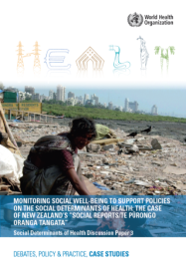

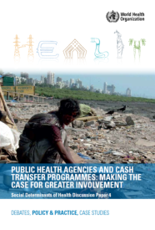
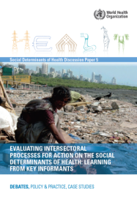
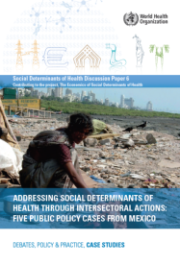
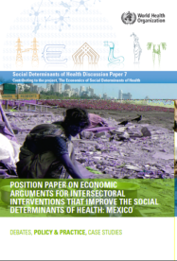



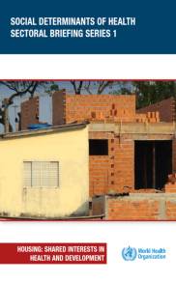


4. Les réalisations mondiales sur les DSS

Slide 29



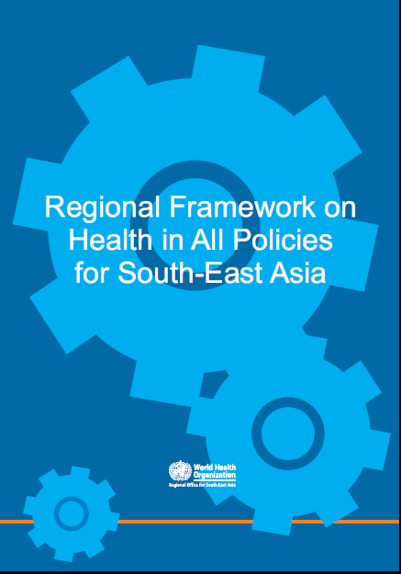
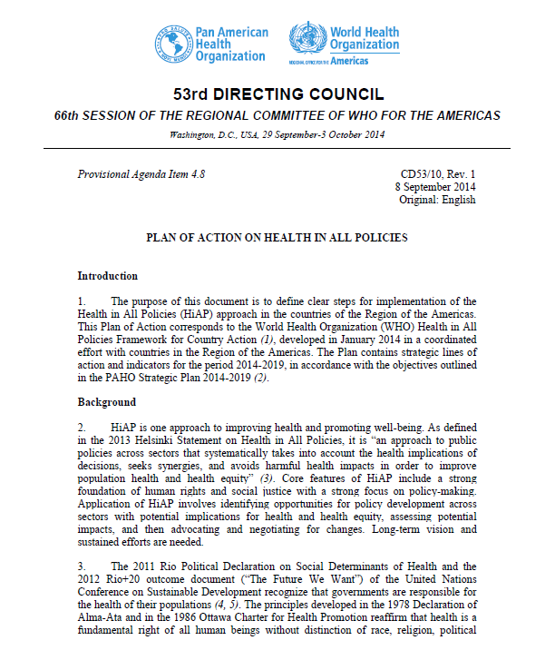
Amélioration des engagements politiques
Les déterminants sociaux, économiques et environnementaux de la santé comme l'une des 6 priorités de leadership
Notes:
Les déterminants sociaux, économiques et environnementaux de la santé sont une approche fondamentale et l'une des six priorités de leadership du 12e Programme général de travail de l'OMS 2014-2019.
La conférence a abouti à la Déclaration d'Helsinki sur la santé dans toutes les politiques et a été suivie de la résolution WHA67.12 en 2014, contribuant au développement social et économique : une action durable dans tous les secteurs pour améliorer la santé et l'équité en santé. Le Secrétariat élabore actuellement un cadre pour des actions locales (au niveau pays) entre les secteurs de la santé et l'équité en santé, qui sera présenté aux États membres à la 68e AMS.
En Septembre 2014, le 53e Conseil directeur de l'OPS a adopté un Plan régional sur la santé dans toutes les politiques, considéré comme un instrument clé pour mettre en œuvre la Déclaration politique de Rio sur les déterminants sociaux de la santé.
Un cadre régional sur la santé dans toutes les politiques de l'Asie du Sud-Est a été adopté lors d'une consultation régionale en Avril 2013.
Le Comité régional pour l'Europe a adopté Santé2020 : un cadre de la politique européenne lors de sa 62e session en 2012, qui soutient l'action au sein du gouvernement et de la société pour améliorer la santé et le bien-être pour tous et la réduction des inégalités sociales de santé.

Slide 30



Renforcement accru des capacités
Notes:
Le Ministère de la santé publique de Thaïlande a continué à faire preuve de leadership dans le renforcement de la gouvernance nationale, régionale et mondiale pour la santé. Cela comprend l'élaboration d'un programme de renforcement des capacités sur la couverture sanitaire universelle (CapUHC), pour fournir une assistance technique à l'ASEAN et les États membres.
En 2014 AFRO a établi un groupe de ressources d'experts techniques pour soutenir le travail régional et national sur les déterminants sociaux de la région africaine.
Dans la région SEARO, « une boite à outils sur la littéracie en santé pour les pays à bas et moyen revenu » visant à renforcer la capacité des personnes, des institutions et des professions à participer efficacement aux systèmes de santé est en train d'être publiée.

Slide 31
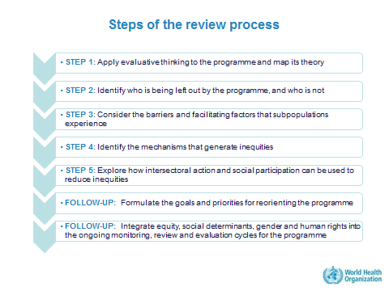
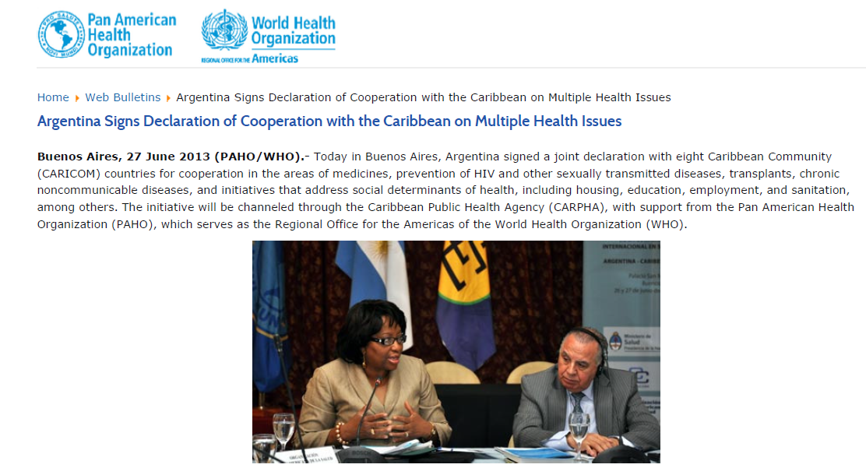
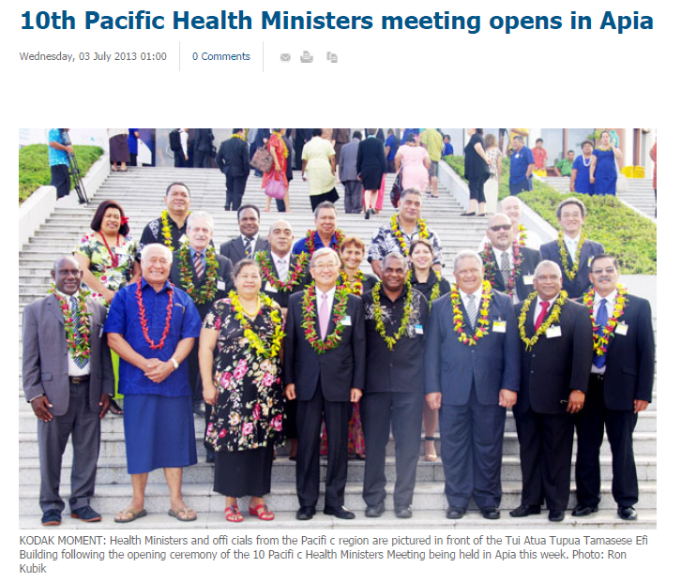
Intégration des DSS et l'équité dans les programmes de santé
Pilote dans les pays, en Indonésie et dans l’EURO ; plus de pilotes planifiés
DSS, y compris le logement, l’éducation, l’emploi et l’assainissement au cœur de l’accord de coopération
Réunion y incluse une session technique sur la mise à l’échelle des DSS
Notes:
La 10e Réunion des ministres de la santé du Pacifique à Samoa en juillet 2013 comportait les déterminants sociaux de la santé à l'ordre du jour de la réunion en tant que l'une des quatre top priorités soulevées par les ministres. La réunion comprenait une session technique sur les progrès et les plans de mise à l'échelle des interventions sur les déterminants sociaux dans les pays et territoires insulaires du Pacifique ; dénommée la vision des îles-santé comme un véhicule essentiel pour faire avancer les actions multisectorielles au niveau national et met en évidence les maladies non transmissibles comme une porte d’entrée pour catalyser l'action sur les déterminants sociaux et la réduction des inégalités sociales de santé ;
D'importants travaux ont également été entrepris au niveau régional et national visant à réorienter le secteur de la santé en vue de réduire les inégalités de santé. Dans les Amériques, une déclaration commune a été récemment signée entre l'Argentine et huit pays de la Communauté des Caraïbes (CARICOM) pour la coopération dans les domaines des médicaments, la prévention du VIH et d'autres maladies sexuellement transmissibles, les greffes, les maladies chroniques non transmissibles et les initiatives qui portent sur les déterminants sociaux de la santé, y compris le logement, l'éducation, l'emploi, et l'assainissement, entre autres. L'initiative sera mise en œuvre à travers l'Agence de la santé publique des Caraïbes, avec le soutien de l'OPS.
Le Bureau régional du Pacifique occidental a appuyé l'intégration des déterminants sociaux de la santé et de la santé dans toutes les politiques dans un atelier sur le renforcement du système de santé au niveau infranational en Mongolie en mai 2014.

Slide 32

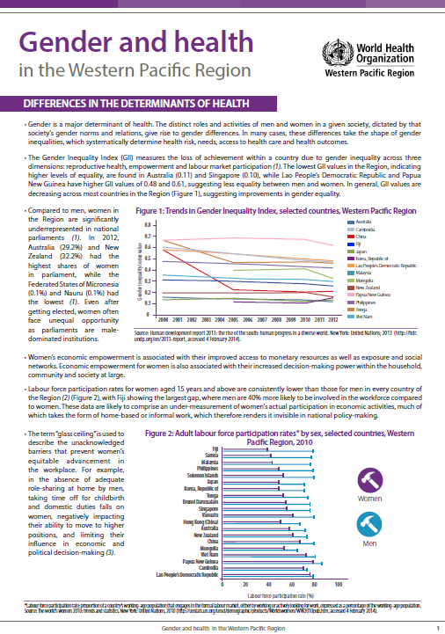
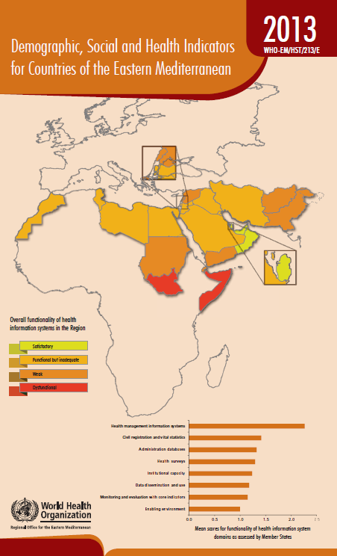
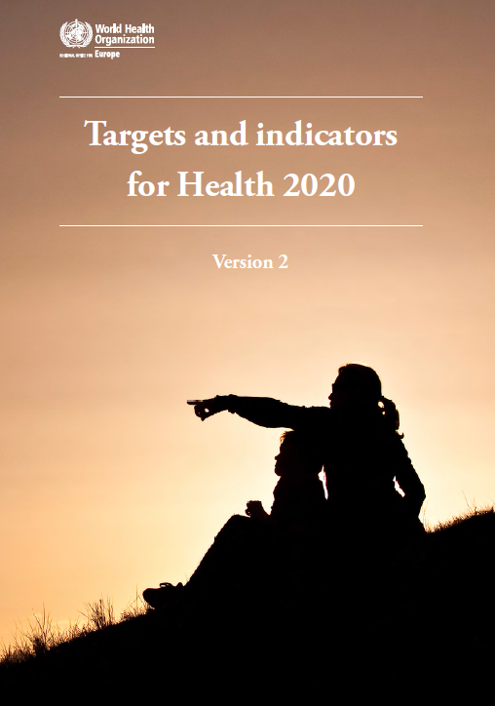

Surveillance des DSS
Consultation et formation multisectorielles pour la mise en œuvre de UrbanHEART 2014
Notes:
Outil d’évaluation et d'intervention de l’équité en santé urbaine (Urban HEART).
Un manuel sur la façon de surveiller les inégalités sociales de santé dans les pays à revenu faible ou intermédiaire.
Suivi des facteurs intersectoriels qui influent sur la couverture sanitaire universelle et la santé au niveau des pays avec un accent sur l'équité : cadres et mesures
Les capacités de l’OMS dans la surveillance des tendances et les impacts des déterminants sociaux de la santé, ainsi que les actions de recours sont avancées. Un manuel sur la Surveillance des Inégalités sociales de santé : avec un accent particulier sur les pays à revenu faible et intermédiaire a été publié en 2013.
La région européenne a tenu deux consultations pour identifier les indicateurs objectifs de bien-être qui tiennent compte des déterminants sociaux et l'équité en santé (et complètent l’indicateur subjectif de bien-être déjà adopté) pour appuyer le suivi lié au cadre Santé 2020. En 2014, WPRO a publié une fiche d'information sur le genre décrivant des facteurs sociaux importants à l'aide de divers indicateurs de déterminants qui influent sur l'équité en santé entre les sexes.
Les rapports statistiques sur la démographie, les indicateurs sociaux et de santé pour les pays de la Méditerranée orientale, qui décrivent six indicateurs socio-économiques, continuent d'être publiés.

Slide 33
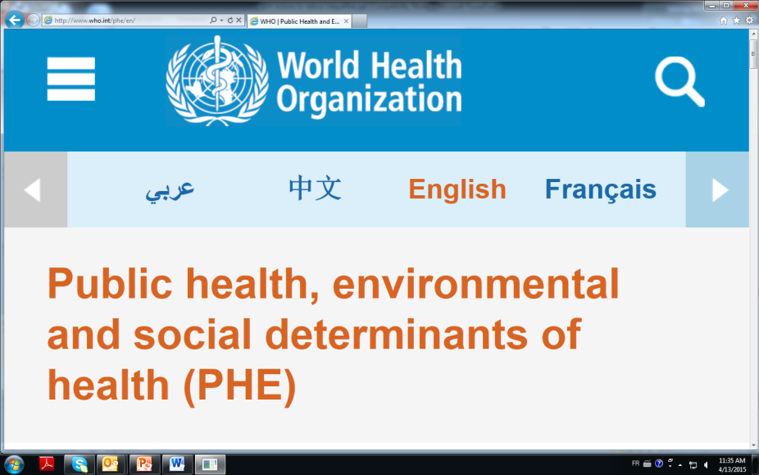



Alignez les déterminants sociaux et environnementaux
Notes:
DSS/ES, le pont de santé naturel aux inégalités économiques plus larges et des débats Post 2015/ODD nationaux et mondiaux
Au niveau régional et national, les déterminants sociaux de la santé ont été de manière accrue reconnus comme une approche clé dans le cadre des projets de santé environnementale.
Un projet cofinancé par la région EURO et les Nations Unies, Réseautage pour l'activité physique (PHAN), visant à promouvoir la mise en réseau et l'action sur des environnements sains et équitables pour l'activité physique, intègre des objectifs spécifiques pour identifier les exemples de bonnes pratiques et élaborer des lignes directrices sur la promotion de l'activité physique dans les groupes socialement défavorisés pour lutter contre les inégalités (rapport publié en 2013).
Des initiatives dans la région EMRO ont inclus la publication d'un rapport en Jordanie sur les activités de santé environnementale en mettant l'accent sur les déterminants sociaux, les évaluations de bidonvilles menées dans la ville d'Aqaba et la ville capitale d'Amman, et un projet sur la marche dans les jardins verdoyants de Amman comme un moyen de lutte contre l'obésité.
Par exemple, la Direction de la santé environnementale maltaise en collaboration avec EURO a publié en novembre 2013, le premier rapport national d’évaluation de l'ampleur et de la distribution des inégalités sociales de santé environnementale dans les îles maltaises.
Aux Maldives, l'OMS et les autorités nationales ont renforcé le dialogue politique multisectorielle pour la santé, y compris pour finaliser le plan d'action national pour la santé environnementale avec toutes les parties prenantes nationales concernées. Un certain nombre d‘agences des Nations Unies, y compris l'OMS, a également travaillé aux Maldives pour intégrer le développement résilient de la faible émission climatique (LECReD), un programme d'affectation spéciale multi-donateurs, dans la planification du développement local et la prestation de services pour une meilleure appropriation au niveau communautaire et la durabilité du programme.

Slide 34
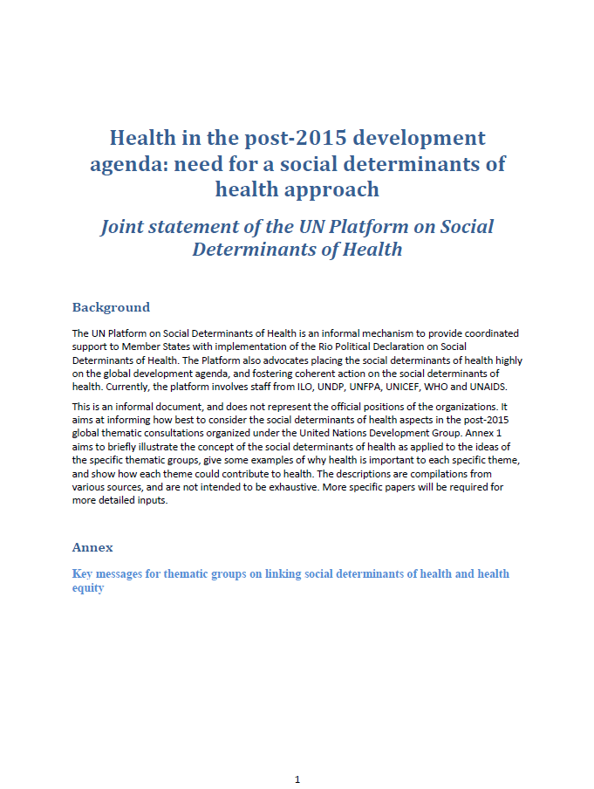
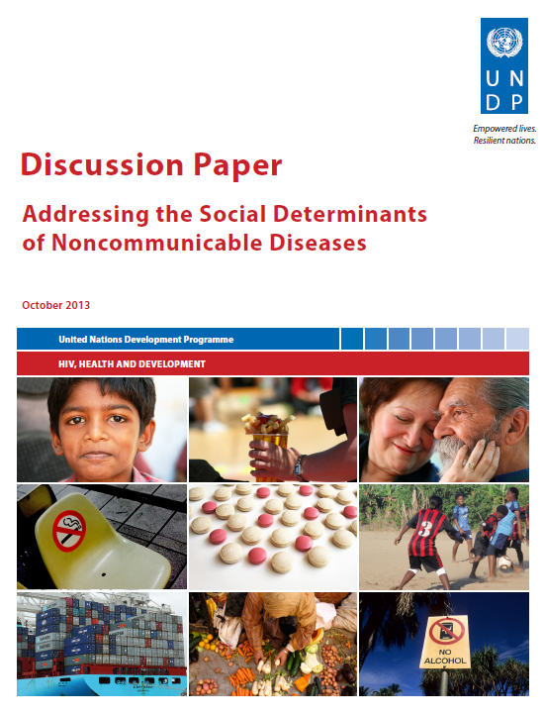
Travailler à travers les Nations Unies
Notes:
Une mission conjointe des Nations Unies au Rwanda a eu lieu en 2013, dans le cadre de la Plate-forme des Nations Unies sur les déterminants sociaux de la santé (un mécanisme informel de fournir un soutien coordonné aux États membres la mise en œuvre de la Déclaration politique de Rio sur les déterminants sociaux de la santé). Des représentants du Siège et/ou du bureau régional de l'OMS, du PNUD et de l'UNICEF ont rencontré le Ministre de la santé et le personnel du ministère de la santé, l'équipe pays des Nations Unies au Rwanda et d'autres parties prenantes, y compris les organismes donateurs bilatéraux, des organismes de santé nationaux d'assurance professionnelle et de la santé et [vérifier le rapport de la réunion]. Les initiatives prioritaires pour les activités coordonnées sur les déterminants sociaux dans le pays ont été convenus.
En 2013, le PNUD a publié un document de travail : Agir sur les déterminants sociaux des maladies non transmissibles. Le document présente une typologie des trois types d'une action possible multisectorielle sur les maladies non transmissibles et un cadre qui définit les domaines et les opportunités plus spécifiques dans lesquels les acteurs en dehors du secteur de la santé pourraient prendre des mesures sur les déterminants sociaux des maladies non transmissibles.
Le Partenariat Roll Back Malaria et le PNUD ont mené, en collaboration avec diverses agences, le développement d'un cadre d'action multisectoriel pour le paludisme lancé en Septembre 2013 aux côtés de la 68e Assemblée générale des Nations Unies. Le cadre préconise une plus grande action coordonnée entre les différents secteurs de développement pour lutter contre la maladie [et si informé par des déterminants sociaux et l'approche de l'équité en santé]. Des efforts sont en cours pour veiller à ce que le cadre sera reflété dans les discussions sur les objectifs de développement durable, le Plan d'action mondial contre le paludisme pour 2016-2025 et les stratégies nationaux de lutte antipaludique.

Slide 35
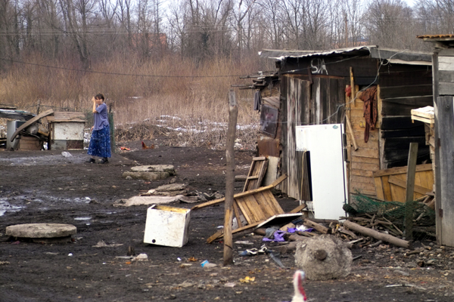
5. Les domaines prioritaires du secretariat OMS pour le soutien à la mise en œuvre des DSS au niveau des pays.

Slide 36

La mise en œuvre de la santé dans toutes les politiques visant à améliorer l'équité en santé
Vers un Plan Directeur Mondial pour la formation dans le Travail à Travers les Secteurs
Diffusion, plaidoyer et génération de la demande au sein des gouvernements nationaux
Soutenir les réseaux d'institutions/formateurs pour dispenser la formation
Mener des formations régionales et nationales
Création d'une base de données des ressources et générer de nouveaux matériaux - appui aux communautés de pratique
Soutenir activement l'adaptation du cours
Financement : collecte active de fonds
Notes:
SdTP : Une approche des politiques publiques dans tous les secteurs qui prend systématiquement en compte les implications sanitaires des décisions, cherche des synergies, et évite les effets nocifs sur la santé, afin d'améliorer la santé de la population et l'équité en santé.
Changement de perspective afin que tous les acteurs envisagent l'amélioration de la santé et le bien-être comme un objectif social global qui exige une action commune.
CADRE : Vise à élaborer un ensemble commun de concepts qui sous-tendent le travail intersectoriel entre les pays et à identifier les personnes les plus pertinentes à même de mettre en œuvre une approche SdTP, avec des exemples fournis par les pays de 3 régions de l'OMS (Afrique, Asie du Sud-Est et Pacifique occidental).
L’identification du besoin de l’approche SdTP, et la meilleure façon d'améliorer l'équité en santé, nécessite un cadre pour faciliter la compréhension et la hiérarchisation. Un cadre analytique fournit une liste de contrôle de diagnostic qui peut aider à la planification des politiques et des interventions entreprises avec une approche SdTP.
Le manuel de formation SdTP de l’OMS : Une ressource pour la formation pour augmenter la compréhension de la SdTP par les professionnels des secteurs sanitaire et non-sanitaire.

Slide 37



Intégrer l'équité, les déterminants sociaux de la santé, le genre et les droits humains dans les programmes de santé publique
Développement d’une méthodologie visant à renforcer l’accent à mettre sur l’équité dans les programmes nationaux de santé
Renforcement des capacités. Utiliser une approche « d’apprentissage appliqué » liée au travail programmatique continu des professionnels de la santé pour renforcer leurs capacités à comprendre et à appliquer les concepts clés y afférents et les principes sous-jacents.
Portes d’entrée pour l’action. Grace à une analyse guidée menée par une équipe d’examen multidisciplinaire, identifier des portes d’entrée pour renforcer la façon dont le programme prend en compte l’équité, les déterminants sociaux de la santé, le genre et les droits humains.
Changement durable. Améliorer la planification, le suivi, la revue et l’évaluation du cycle d’un programme en cours en intégrant des mesures sur l’équité, les déterminants sociaux de la santé, le genre et les droits humains.
Notes:
Poursuite des travaux sur la production d'éléments de preuve, de mise en œuvre et d'évaluation sur l'intégration de l'approche DSS dans les programmes de santé publique
Méthodologie : Approche d'examen et d'ajustement des programmes de santé pour améliorer l'équité en santé par l'identification des populations perdues de vue, l'analyse des obstacles critiques d'accès et les facteurs contributeurs, et proposer des solutions potentielles à l'intérieur et au-delà du secteur de la santé pour obtenir réparation (pour une capacité accrue des États membres et de l'OMS). Les résultats comprennent un outil de réorientation, paquet(s) de formation, des sessions mondiales et régionales de formation des formateurs, des sessions de revue des programmes nationaux, des études de cas et des évaluations, et un réseau y afférent d'instituts ayant la capacité de soutenir l'application de l'approche de réorientation à l'échelle mondiale.
Les avantages de cette approche de réorientation :
Contribuer à lutter contre les inégalités sociales de santé ;
Améliorer les résultats (mieux répondre à ses propres objectifs et cibles) ;
Contribuer à la réalisation progressive de la CSU axée sur l'équité ;
Opérationnalisation de l'action intersectorielle pour la santé et la SdTP et la construction de la gérance du secteur de la santé pour la santé ;
L'application d'une approche fondée sur les droits humains, avec une attention particulière à la reddition de compte et la participation.
Justification : Pourquoi réorienter les programmes de santé pour l'équité ?
Elle est nécessaire pour la réalisation progressive du droit à la santé pour tous (à laquelle la Constitution de l'OMS lance un appel). La réorientation nous permet d'examiner systématiquement les questions clés dans la réalisation progressive liée aux normes des droits humains pour la disponibilité, l'accessibilité, l'acceptabilité et la qualité.
Elle est aussi à la base d'une approche axée sur l'équité envers la CSU. La CSU vise à garantir que toutes les personnes aient accès aux services de santé de qualité nécessaires, dans tout le continuum des soins, sans le risque d'éprouver des difficultés financières. Travaillant vers une CSU signifie identifier et apporter des modifications pour surmonter les lacunes de couverture. Les programmes de santé, dans le contexte plus large des réformes RSS pour la CSU, doivent être équipés pour le faire.
Elle se justifie par ailleurs à propos de l'identification des besoins et des portes d'entrée pour l’opérationnalisation de l'action sur les DSS clés. En regardant les besoins de santé différentiels et les lacunes de couverture vécues par les populations, les barrières qui les causent, et les déterminants de ces obstacles, les programmes de santé peuvent voir quand et où la coopération avec les autres secteurs est essentielle pour atteindre les objectifs de santé.

Slide 38
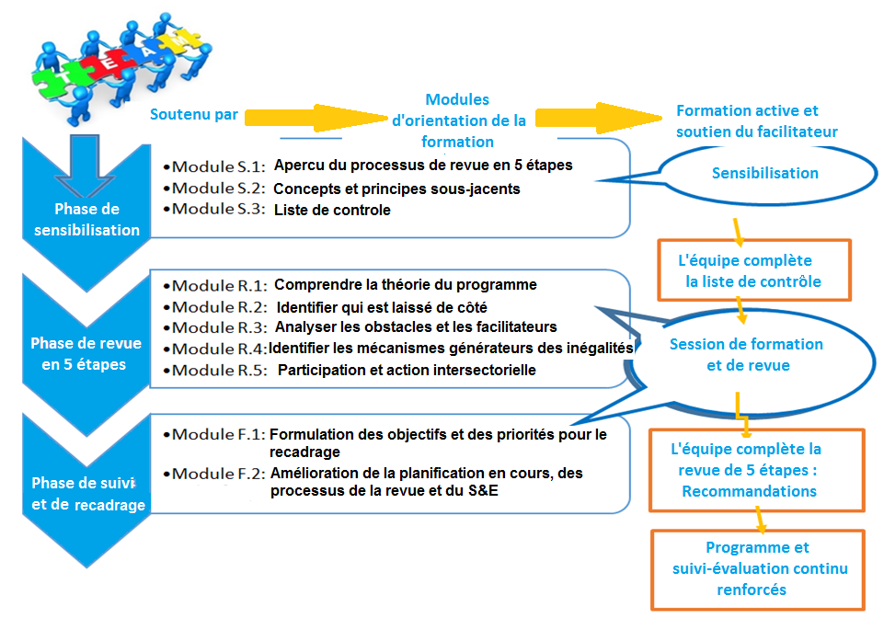

Slide 39

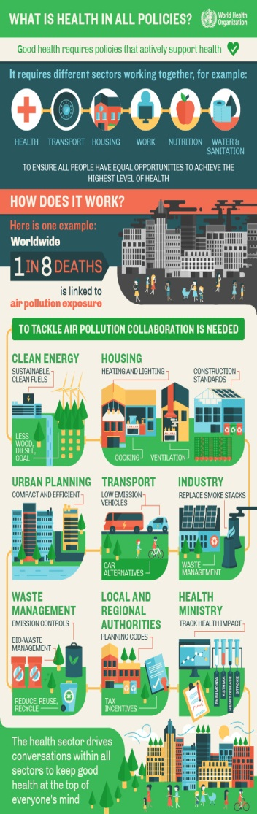

Renforcement des liens pro équité entre les déterminants sociaux et environnementaux de la santé
Identification des domaines prioritaires fondés sur des preuves, des outils disponibles et les engagements mondiaux
Plus forte intégration des déterminants sociaux dans les activités existantes et les outils : les lignes directrices du Logement et de la santé de l’OMS ; le rapport GLAAS sur l'eau et l'assainissement ; le fardeau environnemental de la maladie.
Élaboration de propositions de projets concrets axés sur les déterminants sociaux de risques pour la santé de l'environnement - Amélioration des conditions de logement dans les quartiers informels
FOCUS SECTORIEL : LOGEMENT
Notes:
SdTP : Une approche des politiques publiques dans tous les secteurs qui prend systématiquement en compte les implications sanitaires des décisions, cherche des synergies, et évite les effets nocifs sur la santé, afin d'améliorer la santé de la population et l'équité en santé.
Changement de perspective afin que tous les acteurs envisagent l'amélioration de la santé et le bien-être comme un objectif social global qui exige une action commune.
CADRE : Vise à élaborer un ensemble commun de concepts qui sous-tendent le travail intersectoriel entre les pays et à identifier les personnes les plus pertinentes à même de mettre en œuvre une approche SdTP, avec des exemples fournis par les pays de 3 régions de l'OMS (Afrique, Asie du Sud-Est et Pacifique occidental).
L’identification du besoin de l’approche SdTP, et la meilleure façon d'améliorer l'équité en santé, nécessite un cadre pour faciliter la compréhension et la hiérarchisation. Un cadre analytique fournit une liste de contrôle de diagnostic qui peut aider à la planification des politiques et des interventions entreprises avec une approche SdTP.
Le manuel de formation SdTP de l’OMS : Une ressource pour la formation pour augmenter la compréhension de la SdTP par les professionnels des secteurs sanitaire et non-sanitaire.

Slide 40
Suivi et mesure des déterminants de la santé/barrières pour améliorer la santé et l'accès aux services de santé
Surveillance de la Santé dans toutes les politiques
Les déterminants sociaux influent sur l’équité en santé
Quels sont les facteurs dans la société en général qui ont un impact sur l’équité en santé, et qu’est-ce qui est fait pour résoudre ce problème ?
Surveillance des facteurs intersectoriels qui influent sur la couverture sanitaire universelle
Les déterminants sociaux influent sur les inégalités de couverture
Quels facteurs dans la société en général contribuent à une couverture incomplète des services de santé, et qu’est-ce qui est fait pour résoudre ce problème ?
Surveillance de la couverture et état de santé
Résultats de santé pour l’état ou la couverture de santé par la position socio-économique
Quelle est l’importance des inégalités sociales de santé entre les groupes sociaux ?
Notes:
La reddition de compte axée sur l'équité entre la santé et les autres secteurs

Slide 41
La lentille EQuAL pour la conception des politiques, et le suivi et l’évaluation
Plus
visible
Qualité Environnementale
Espaces communautaires, produits
Equipements
Logement
Conditions de travail
Reddition de compte
Discrimination
Egalité genre
Soutien Social
Reddition de compte et inclusion
Moyens de subsistence et protection sociale
Revenu et richesse
Equité intergénérationnelle
Conditions d’emploi
Protection sociale
Causes sociales sous-jacentes
Source: WHO. Forthcoming 2015. Monitoring health determinants for equity. Geneva.
Notes:
indicators do we use from available data sources to assess health determinants trends?
Quality Environment
Are there adequate standards for drinking water and sanitation? Univseral santitation provision -.special measures to improve equity in access.
Coverage of basic amenities, durable housing, and quality of air, soil, water (green spaces); working week
Accountability, inclusion
Percent women experiencing violence in the home; Does the constitution make guarantees of equal rights
Livelihoods, skills
Do adequate minimum wage to meet basic needs?; Household income by demographic structure of household
Coverage of organized learning or early child education programs
What indicators do we use to assess demand factors contributing to incomplete health service coverage?
Quality Environment
Travel time to facilities
Accountability, inclusion
Percentage of women who say that they do not have the final say in decisions on their own health care
Livelihoods, skills
Income protection available for sickness, unemploymt, old age?
Comprehensive correct knowledge about AIDS / breast-feeding
Supply-side (not shown)

Slide 42
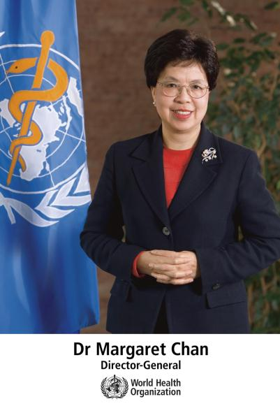
Merci ! Thank you!
* * * * *
« Personne ne devrait se voir refuser l'accès aux interventions qui sauvent la vie ou de promotion de la santé pour des raisons injustes, y compris ceux avec des causes économiques ou sociales. ...». Lorsque la santé est concernée, l'équité est vraiment une question de vie ou de mort. »
* * * * *
Pour plus d’informations : www.who.int/social_determinants

Slide 43
Questions pour discussion
1. L'équité en santé et les DSS (ses causes des causes) sont-ils une priorité dans votre pays? Pourquoi pensez-vous qu’ils le sont et pourquoi ne le sont-ils pas ?
2. Qui pourraient être les acteurs pour ou contre leur mise à un véritable niveau de priorité ?
3. Quelle est l'importance des nouveaux ODD pour votre pays ? Pour la santé, comment voit on l'ODD 3 et les autres ?
4. Pensez-vous que la couverture sanitaire universelle (CSU) est opposée ou complémentaire aux DSS pour réduire les inégalités sociales de santé ? Quels sont les points communs et les points divergents entre eux ?
Notes:
S

Slide 44

Merci pour votre attention !
Q&R ?
villare@who.int

